Slide 1
ফুলের
শুভেচ্ছা

Slide 2
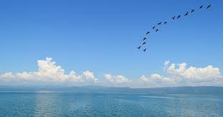
শিক্ষক পরিচিতি
মোছাঃফাতেমা বেগম
প্রধান শিক্ষক
চেলারচর সরকারি প্রাথমিক বিদ্যালয়।
ছাতক ,সুনামগঞ্জ।

Slide 3
শ্রেণিঃ ৫ম
বিষয়ঃ বাংলাদেশ ও বিশ্বপরিচয়
অধ্যায়ঃ মুক্তিযুদ্ধ
পাঠের শিরোনামঃ যুদ্ধের সূচনা
তারিখঃ৩০/০১/ ২০২০ খ্রিঃ

Slide 4
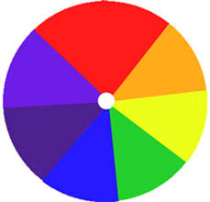
শিখনফল:
১৪.১.১ মুজিবনগর সরকার কোথায়,কখন, ও
কেন গঠিত হয়েছিল তা বর্ণনা করতে পারবে।

Slide 5
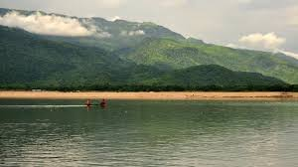
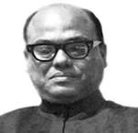
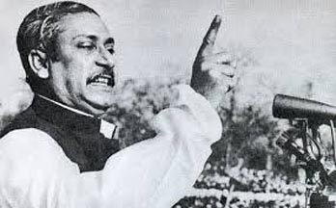
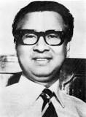
সৈয়দ নজরুল ইসলাম
শেখ মুজিবুর রহমান
তাজ উদ্দিন আহমেদ

Slide 6
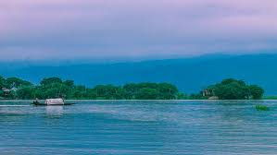
এসো একটি ভিডিও দেখি-

Slide 7
১। ভাষা আন্দোলন কত সালে হয়েছিল?
২। ৬দফা আন্দোলন কে প্রস্তাব করেছিলেন?
৩। ১৯৭০ সালের নির্বাচনে কোন দল জয় লাভ করেন?
৪। কত সালে মুক্তিযুদ্ধ হয়েছিলো ?

Slide 8
মুক্তিযুদ্ধের ছবি

Slide 9
পাঠ্য বই নিরবে পড়তে বলব। পড়া শেষে প্রশ্ন করব -
১ঃকত সালে ভাষা আন্দোলন হয়েছিল?
২ঃ১৯৭০ সালে সাধারণ নির্বাচনে কে বিজয় লাভ করে?
৩ঃ বঙ্গ বন্ধু কত সালে স্বাধীনতার ঘোষণা দেন?
২ পৃষ্ঠা বের করতে বলব সবাইকে।
ব ব্ব ব ১ কাকে স্বাধিন বাংলাদেশের রাস্ত্রপতি ঘোষণা করা হ?
২সৈয়দ নজরুল ইসলাম কিসের দায়িত্ব পালন করেন ?
৩ কখন মুক্তি যুদ্ধের গতি বৃদ্ধি পায় কখন?

Slide 10
বিভিন্ন যুদ্ধের নাম
১৯৫২ সালে ভাষা আন্দোলন
১৯৬৬ সালে ছয় দফা আন্দোলন
১৯৭০ সালে সাধারণ নির্বাচন
১৯৭১ সালে মুক্তি যুদ্ধ

Slide 11
মুল্যায়ন
১। মুজিব নগর সরকার কত সালে গঠিত হয়েছিল ?
২। কত সালে মুক্তিযুদ্ধ হয়েছিল?
৩। কত তারিখে মুজিব নগর সরকার শপথগ্রহণ করেছিল?
৪। মুক্তি যুদ্ধের গতি বৃদ্ধি পায় কখন?

Slide 12
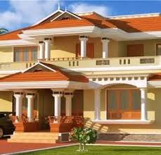
পরিকল্পিত কাজঃ
১৯৫২ সাল থেকে ১৯৭১ সাল পর্যন্ত কোন কোন ঘটনা ঘটেছিল তার একটি ছক তৈরি করে আনবে।

Slide 13
ধন্যবাদ

